Slide 1
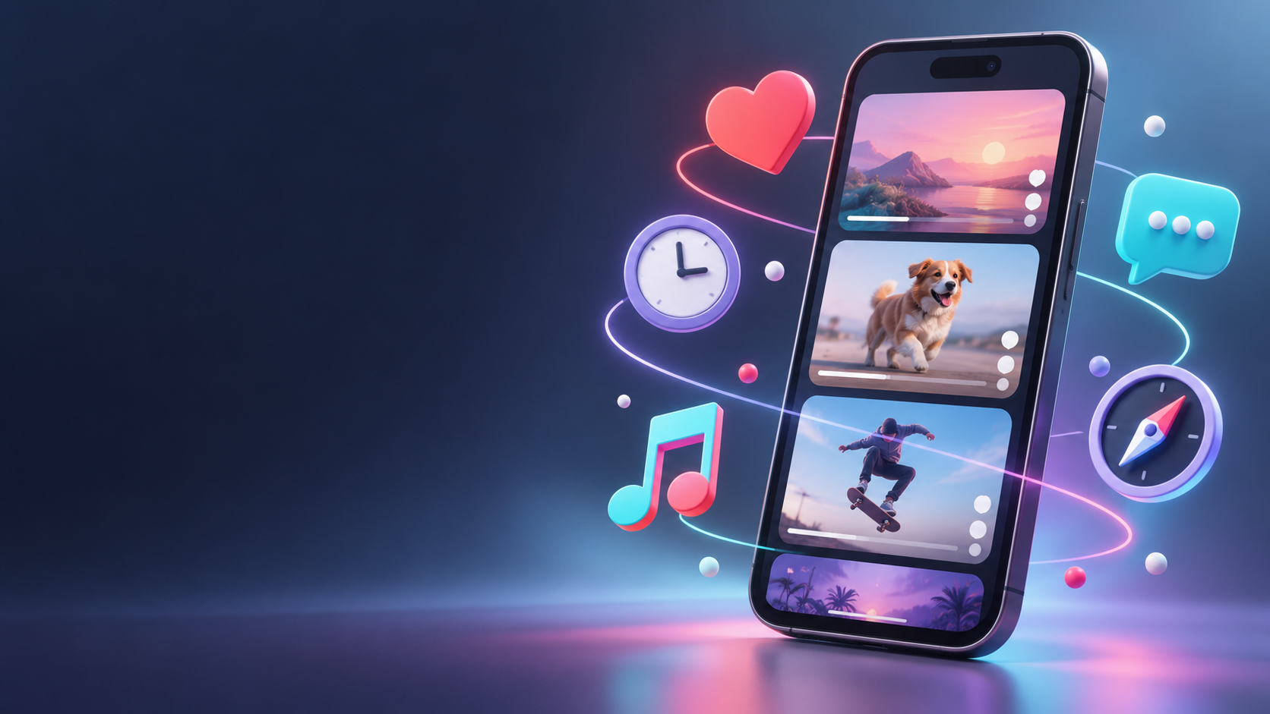
TikTok 2.0
Meer keuze in wat je ziet
Voorstel: Perspective Mix
Een feed die rekening houdt met interesse, afwisseling en welzijn.
Freek van Rijn
Notes:
Vandaag leg ik eerst kort uit hoe TikTok video's aanbeveelt. Daarna bespreek ik de belangrijkste risico's. Mijn voorstel heet Perspective Mix. Deze techniek geeft gebruikers meer invloed op de afwisseling in hun feed. Het doel is niet om personalisatie weg te halen. Het doel is om interesse en verrassing beter met elkaar te combineren. Bron voor de werking van het huidige systeem: https://support.tiktok.com/en/using-tiktok/exploring-videos/how-tiktok-recommends-content

Slide 2
Hoe de huidige aanbeveling werkt
1
2
3
4
Signalen
Video-info
Rangschikken
Leren
Kijktijd, likes, reacties en delen
Onderwerp, geluid, tekst en hashtags
De kans op interesse wordt per video geschat
Nieuwe acties veranderen de volgende aanbevelingen
Sterke signalen, zoals een video uitkijken, tellen vaak zwaarder dan zwakke signalen.
02
Notes:
TikTok gebruikt meerdere soorten informatie. De belangrijkste bron is ons gedrag in de app. Denk aan kijktijd, likes, reacties, delen en de knop Niet geïnteresseerd. Ook informatie over de video speelt mee, zoals geluid en hashtags. Het systeem geeft iedere video een soort kansscore. Daarna komen video's met een hoge score eerder in de feed. Een sterk signaal, zoals een lange video helemaal afkijken, weegt volgens TikTok zwaarder dan een zwak signaal. Bron: https://newsroom.tiktok.com/how-we-recommend-videos?lang=en-IE

Slide 3
Wat TikTok al goed doet
Relevantie
De gebruiker kan invloed geven
De feed past zich snel aan op gedrag. Daardoor zien gebruikers vaak onderwerpen die bij hen passen.
Niet geïnteresseerd kiezen
Een maker of geluid verbergen
Onderwerpen beheren
De Voor jou-feed vernieuwen
Ontdekking
TikTok voegt soms andere video's toe. Zo kan het systeem nieuwe interesses leren kennen.
03
Notes:
Het huidige systeem heeft duidelijke voordelen. De feed wordt snel persoonlijk. Ook kleine makers kunnen worden ontdekt, omdat het aantal volgers volgens TikTok geen direct rangschikkingssignaal is. Gebruikers kunnen feedback geven met Niet geïnteresseerd en andere instellingen. TikTok probeert daarnaast herhaling te beperken door niet steeds dezelfde maker of hetzelfde geluid achter elkaar te tonen. Dat zijn nuttige maatregelen, maar de gebruiker ziet nog weinig van de afweging achter iedere aanbeveling. Bronnen: https://newsroom.tiktok.com/how-we-recommend-videos?lang=en-IE en https://support.tiktok.com/en/using-tiktok/exploring-videos/how-tiktok-recommends-content

Slide 4
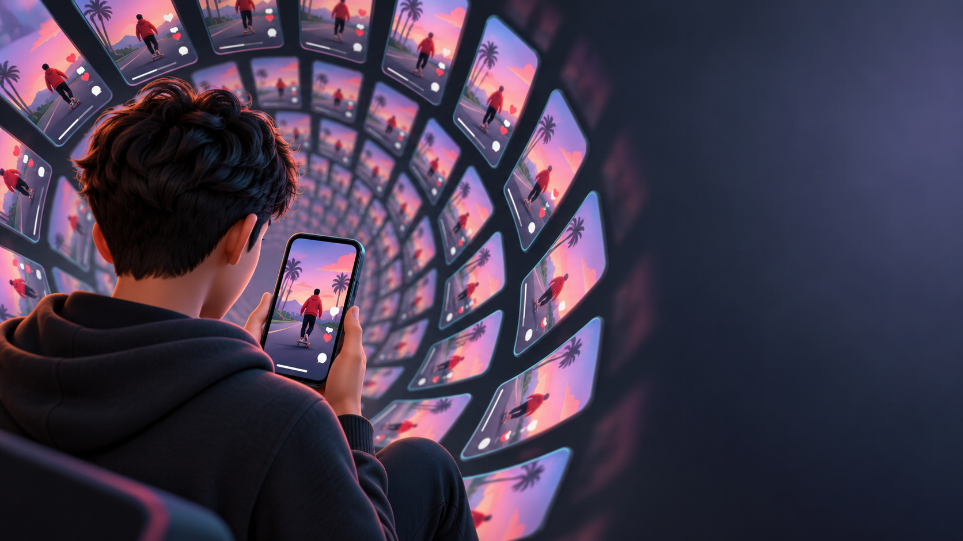
Vier risico's
Filterbubbel: steeds meer van hetzelfde
Engagementbias: opvallende video's winnen sneller
Populariteitsbias: kleine onderwerpen raken uit beeld
Verkeerde conclusie: lang kijken betekent niet altijd leuk vinden
Het systeem ziet gedrag, maar kent niet altijd de reden achter dat gedrag.
04
Notes:
De grootste zwakte is dat gedrag niet altijd hetzelfde is als echte interesse. Iemand kan een schokkende video uitkijken omdat die verbaasd is. Het systeem kan dit toch als positief signaal zien. Verder kan veel van hetzelfde een filterbubbel maken. Populaire onderwerpen hebben ook meer kans om nieuwe aandacht te krijgen. TikTok zegt zelf dat aanbevelingssystemen een steeds gelijkere stroom kunnen maken en dat het daarom afwisseling toevoegt. Bron: https://newsroom.tiktok.com/how-we-recommend-videos?lang=en-IE

Slide 5
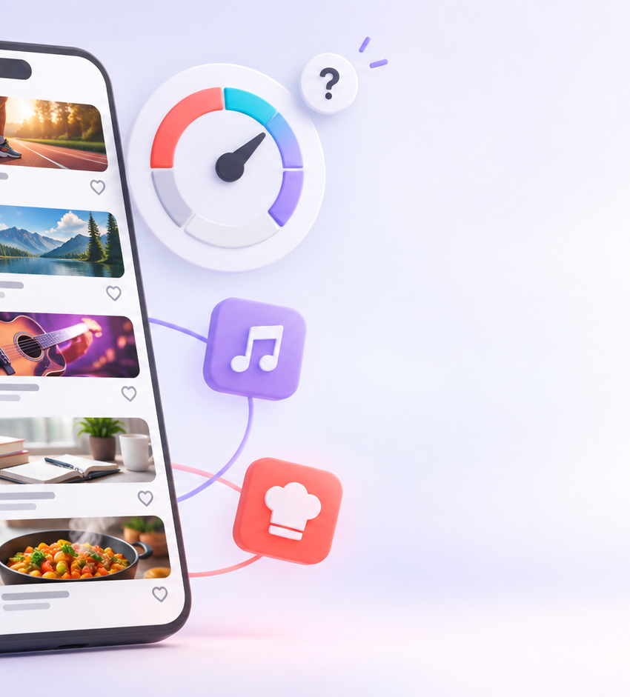
Perspective Mix
De gebruiker kiest zelf hoeveel afwisseling de feed krijgt.
Bekend: vooral onderwerpen die al passen
Gemengd: bekende en nieuwe onderwerpen
Ontdekken: bewust meer andere invalshoeken
Uitlegknop: waarom staat deze video hier?
De gebruiker houdt altijd de laatste keuze.
05
Notes:
Mijn voorstel heet Perspective Mix. Bovenaan de instellingen komt een eenvoudige keuze met drie standen. Bij Bekend blijft de feed dicht bij bestaande interesses. Gemengd zorgt voor een normale balans. Ontdekken laat vaker andere onderwerpen, makers en invalshoeken zien. Bij iedere afwijkende video kan de gebruiker zien waarom die video wordt getoond. De gebruiker kan de instelling altijd terugzetten. Zo blijft personalisatie bestaan, maar krijgt de gebruiker meer regie.

Slide 6
De techniek achter Perspective Mix
Interesses
Kandidaten
Twee scores
Veiligheid
Feed
›
›
›
›
gedrag en voorkeuren
mogelijke video's
relevantie en afwisseling
regels en leeftijd
persoonlijke mix
Een lerend keuzesysteem kiest de mix. Een grens voorkomt dat één onderwerp de feed overneemt.
De instelling van de gebruiker weegt zwaarder dan de voorspelling van het model.
06
Notes:
De basis blijft een aanbevelingssysteem. Eerst verzamelt TikTok mogelijke video's. Daarna berekent het model twee scores. De eerste score gaat over verwachte interesse. De tweede score gaat over afwisseling. Een techniek zoals een contextual bandit kan leren welke verhouding goed werkt per situatie. Daarna controleert het systeem veiligheid en leeftijdsgeschiktheid. Belangrijk is dat de keuze van de gebruiker zwaarder telt dan de voorspelling van het model. De term contextual bandit wordt ook gebruikt bij moderne aanbevelingssystemen, bijvoorbeeld bij Spotify. Bron: https://engineering.atspotify.com/2026/1/why-we-use-separate-tech-stacks-for-personalization-and-experimentation

Slide 7
Testen met meer dan kijktijd
Testopzet
KPI's
Vier weken testen met toestemming
Vergelijk huidige feed en Perspective Mix
Test apart bij nieuwe en bestaande gebruikers
Stop direct bij onverwachte veiligheidsproblemen
Tevredenheid over de feed
Aantal verschillende onderwerpen
Gebruik van Niet geïnteresseerd
Meldingen en schadelijke content
Kijktijd als extra maat, niet als hoofddoel
Succes betekent: tevreden gebruikers én een veilige, afwisselende feed.
07
Notes:
Ik zou deze functie eerst klein testen. Gebruikers doen alleen mee na duidelijke uitleg. De test vergelijkt de huidige feed met Perspective Mix. Kijktijd blijft meetbaar, maar mag niet de enige KPI zijn. Tevredenheid, afwisseling, meldingen en het gebruik van Niet geïnteresseerd zeggen ook veel. Nieuwe gebruikers moeten apart worden bekeken, omdat het systeem bij hen nog weinig gegevens heeft. Bij veiligheidsproblemen stopt de test direct.

Slide 8
Verantwoord datagebruik en menselijke controle
Minder data
Duidelijke uitleg
Menselijke controle
Gebruik alleen gedrag dat nodig is voor de aanbeveling. Bewaar geen extra gevoelige gegevens voor deze functie.
Laat zien waarom een video verschijnt en welke instelling invloed heeft op de mix.
Moderators en veiligheidsteams blijven nodig. Gebruikers moeten aanbevelingen kunnen melden.
AI helpt kiezen. Mensen bepalen de grenzen.
08
Notes:
Verantwoord gebruik begint met zo weinig mogelijk data. De functie hoeft geen gevoelige persoonsgegevens te verzamelen. Ook moet TikTok duidelijk uitleggen hoe de instelling werkt. Gebruikers moeten hun keuze kunnen aanpassen en video's kunnen melden. Menselijke controle blijft nodig bij moderatie, klachten en het testen van bias. NIST waarschuwt dat AI bestaande bias sneller en op grotere schaal kan verspreiden. Bron: https://www.nist.gov/artificial-intelligence/ai-fundamental-research-managing-ai-bias

Slide 9
Mijn advies aan TikTok
Test Perspective Mix als vrijwillige instelling.
Geef gebruikers meer keuze, meet afwisseling en houd veiligheid belangrijker dan maximale kijktijd.
Meer regie. Meer ontdekking. Minder herhaling.
Vragen?
09
Notes:
Mijn advies is om Perspective Mix als vrijwillige instelling te testen. De functie geeft gebruikers meer keuze zonder het hele aanbevelingssysteem te vervangen. TikTok moet succes breder meten dan alleen kijktijd. Afwisseling, tevredenheid en veiligheid tellen ook mee. Mijn belangrijkste punt is dat AI goede aanbevelingen kan doen, maar dat de gebruiker zicht en invloed moet houden op de keuzes van het systeem. Dank jullie wel.

